Slide 1
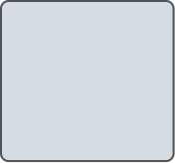





Pos 제작 프로젝트
만든이 : 손 승일
제작기간 : 6일

Slide 2
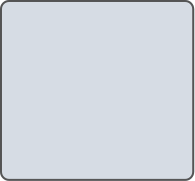










프로젝트 요구사항 및 제약사항
01
소프트웨어 개발 요구사항
제약사항
개발 일정
요구사항을 따름
Java, Oracle DB
6일

Slide 3
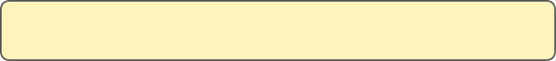
프로젝트 구성
02
com/
└── my/
└── pos/
├── model/
├── dao_Interface/
├── dao/impl/
├── service/
├── ui/
└── util/
각 패키지의 역활
model : 데이터 전송 객체(DTO)/엔티티를 정의합니다.
dao_Interface : 데이터베이스 접근 인터페이스를 정의합니다.
dao/impl : DAO 인터페이스를 구현하고 SQL을 수행합니다
service : 비즈니스 로직을 처리하고 DAO를 호출합니다.
ui : 콘솔 메뉴와 사용자 인터페이스 입출력을 담당합니다.
util : 공통으로 쓰이는 유틸리티 로직을 모아둡니다.

Slide 4
프로젝트 구성
02
각 클래스의 역활
model/
├── CashBox
├── Customer
├── DailySales
├── Employee
├── Product
├── Sale
├── SaleReceipt
└── Stock
CashBox : POS 시스템 전체의 현금·카드 잔액을 관리하는 단일 창구
Customer : 개별 고객의 현금·카드 보유 잔액을 추적
DailySales : 특정 날짜(일별) 매출 합계를 저장
Employee : 직원의 로그인 시간·근무 시간·급여 계산 정보를 보유
Product : 개별 상품의 메타데이터
(이름·제조사·가격·유통기한·19금 여부 등)를 표현
Sale : 한 건의 판매 트랜잭션 정보 저장
SaleReceipt : 판매 완료 후 반환할 결과 데이터 객체
Stock : 상품별 재고 수량 관리

Slide 5
프로젝트 구성
02
각 클래스의 역활
dao_Interface/
├── CashBoxDao
├── EmployeeDao
├── MsaleDao
├── ProductDao
├── SalesDao
└── StockDao
CashBoxDao : POS 시스템의 전체 현금·카드 잔고를 DB에 저장·조회
EmployeeDao : 직원 로그인 시간, 근무 기록, 급여 계산용 데이터를 관리
MsaleDao : 일별 매출 집계 데이터를 저장·조회
ProductDao : 상품 정보 CRUD 및 유통기한·19금 여부 필터 조회
SalesDao : 개별 판매 트랜잭션(Sale) 기록 저장 및 조회
StockDao : 상품별 재고 수량 조회·증감 관리

Slide 6
프로젝트 구성
02
각 클래스의 역활
dao/Impl/
├── CashBoxDaoImpl
├── EmployeeDaoImpl
├── MsaleDaoImpl
├── ProductDaoImpl
├── SalesDaoImpl
└── StockDaoImpl
CashBoxDaoImpl : POS 시스템의 현금 및 카드 잔고를 DB에 저장하고 조회
EmployeeDaoImpl : 직원 로그인/로그아웃 시간과 근무 기록을 DB에 기록·조회
MsaleDaoImpl : 일별 매출 집계 테이블을 관리
ProductDaoImpl : 상품 정보 CRUD와 유통기한 관련 조회
SalesDaoImpl : 판매 트랜잭션을 저장하고 조회
StockDaoImpl : 상품별 재고 수량을 관리

Slide 7
프로젝트 구성
02
각 클래스의 역활
service/
├── CashService
├── EmployeeService
├── MsaleService
├── ProductService
├── SalesService
└── StockService
CashService : POS 시스템의 현금·카드 잔액을 관리하고, 입출금 로직을 수행
EmployeeService : 직원 로그인·로그아웃 처리, 근무 시간·급여 계산 로직을 수행
MsaleService : 일별 매출 집계 로직을 담당
ProductService : 상품 CRUD 및 유통기한·검색·필터링 등 제품 관련 비즈니스 로직
SalesService : 실제 판매 트랜잭션을 처리하고, 재고·매출·POS잔고를 종합 관리
StockService : 상품 재고의 조회·증감·초기화 비즈니스 로직을 제공

Slide 8
프로젝트 구성
02
각 클래스의 역활
ui/
├── serviceMain
└── StockScheduler
serviceMain : 전체 메뉴 루프 및 사용자 입력 처리,
각 기능별 서브메뉴 호출
StockScheduler : 백그라운드에서 1~5분 간격으로 자동 물품 입고를 수행,
입고된 상품과 수량을 콘솔에 실시간 출력

Slide 9
프로젝트 구성
02
각 클래스의 역활
util/
└── JdbcUtil
jdbcUtil : JDBC 사용 시 반복되는 커넥션 생성, 자원 해제, 트랜잭션 관리 로직을 한곳에 모아놓은 유틸리티 클래스입니다.

Slide 10
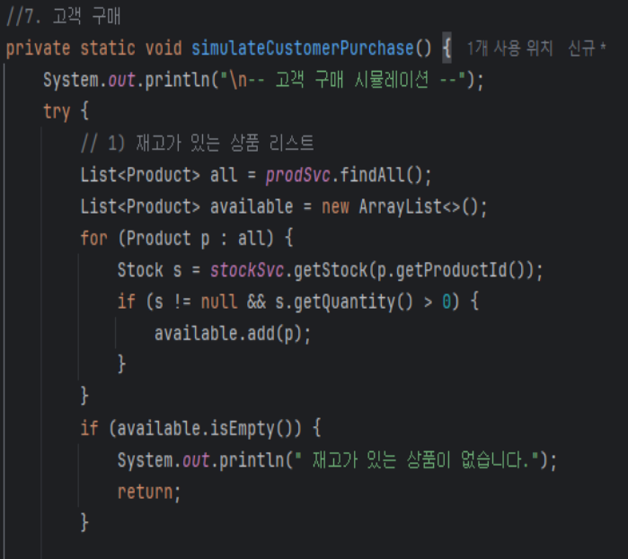
기능 설명
03
고객 구매 시뮬레이터
prodSvc.findAll() 로 등록된 모든 상품을 가져옵니다.
각 상품마다 stockSvc.getStock() 으로 재고 객체를 조회.
재고 수량(s.getQuantity())이 1 이상일 때만 available 리스트에 추가.
재고가 하나도 없으면 시뮬레이션을 중단하고 안내 메시지 출력.

Slide 11
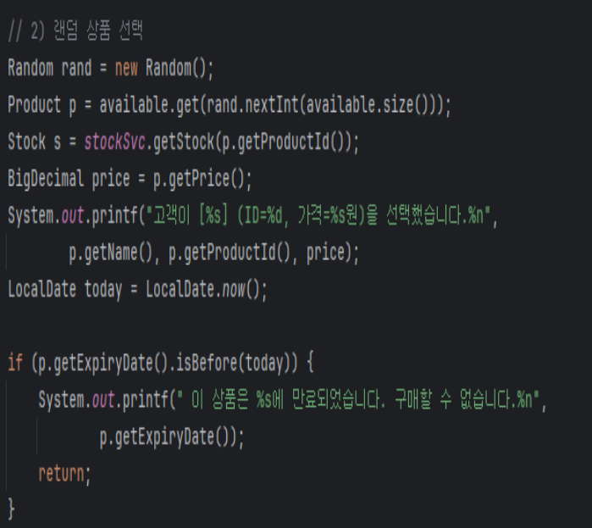
기능 설명
03
고객 구매 시뮬레이터
Random 객체로 0부터 available.size()-1 사이의 인덱스를 뽑아 임의의 상품 선택.
해당 상품의 최신 재고(s)와 가격(price) 정보를 로컬 변수에 저장.
콘솔에 선택된 상품명, ID, 가격을 출력

Slide 12
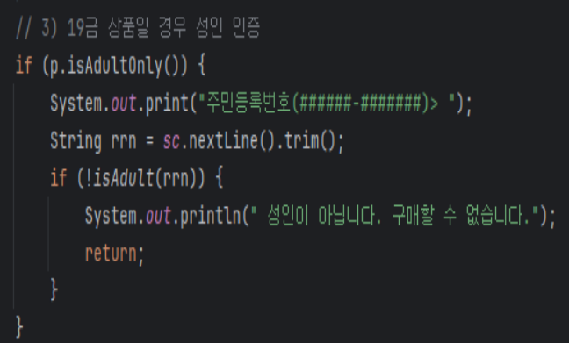
기능 설명
03
고객 구매 시뮬레이터
isAdultOnly() 가 true 면 성인 여부를 검사.
콘솔에서 주민등록번호를 입력받고 isAdult(rrn) 으로 만 19세 이상인지 판단.
미성년자일 경우 즉시 리턴.

Slide 13
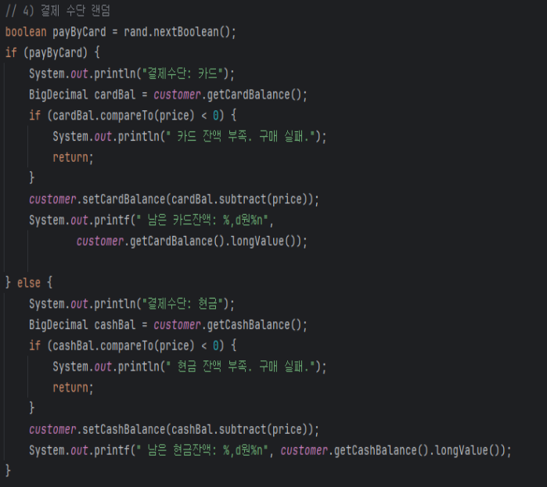
기능 설명
03
고객 구매 시뮬레이터
rand.nextBoolean() 으로 카드(true) 또는 현금(false) 선택.
compareTo() 를 이용해 잔액 부족 여부 검사.
충분 시 subtract(price) 로 잔액에서 가격만큼 차감.
차감된 잔액을 콘솔에 포맷팅 출력 (%,d 로 천 단위 콤마 포함).

Slide 14
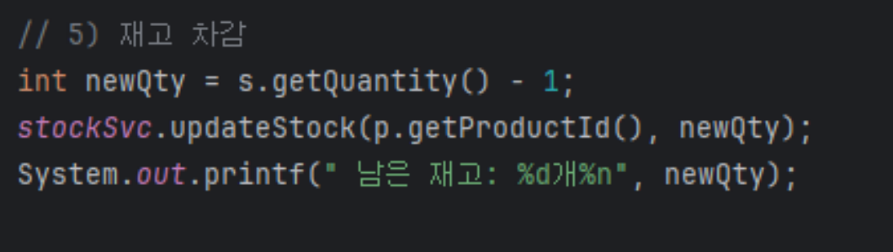
기능 설명
03
고객 구매 시뮬레이터
선택된 상품의 재고 수량에서 1개를 차감.
stockSvc.updateStock() 으로 DB에 즉시 반영.
업데이트된 재고를 사용자에게 알려줌.

Slide 15
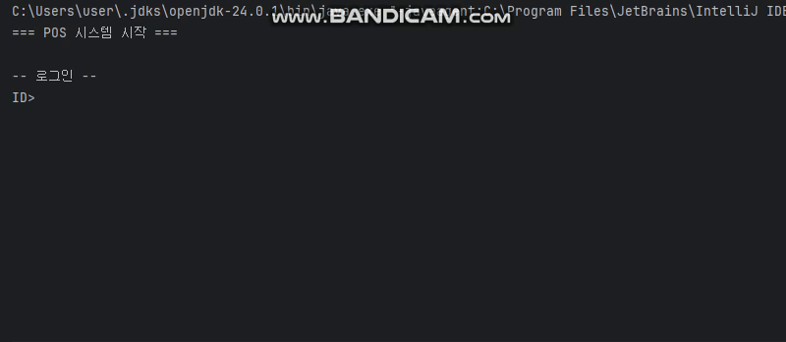
테스트 및 시연
04

Slide 16
감사합니다.

